Slide 1
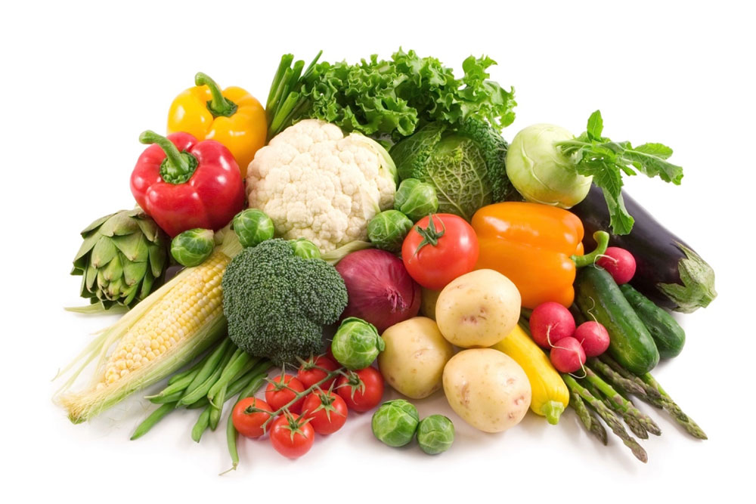
POVRĆE
Centar za odgoj i obrazovanje
Krapinske Toplice
Ljudevita Gaja 2b
49217 Krapinske Toplice

Slide 2
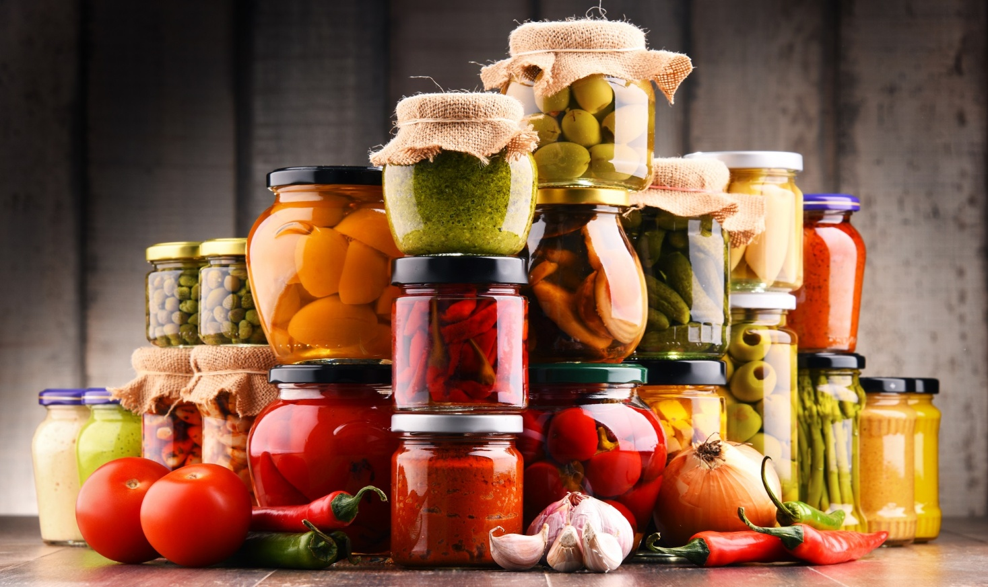
Povrće su biljke koje ljudi uzgajaju na vrtu i u polju.
Povrće se može jesti svježe, kuhano ili pečeno.
Neke vrste povrća možemo spremiti u staklenke
kao zimnicu.

Slide 3
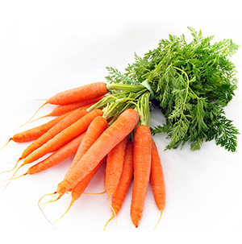
MRKVA

Slide 4
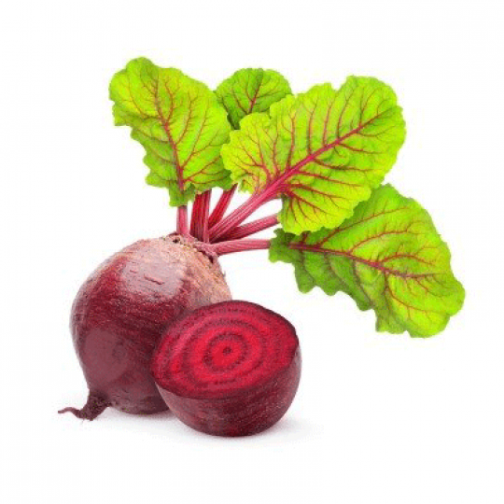
CIKLA

Slide 5
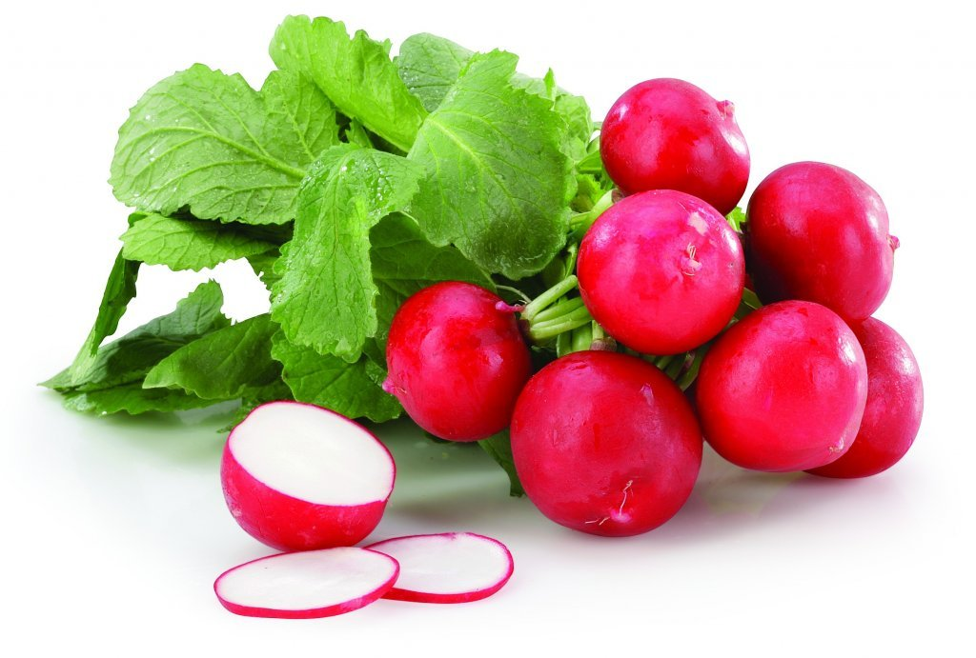
ROTKVICA

Slide 6
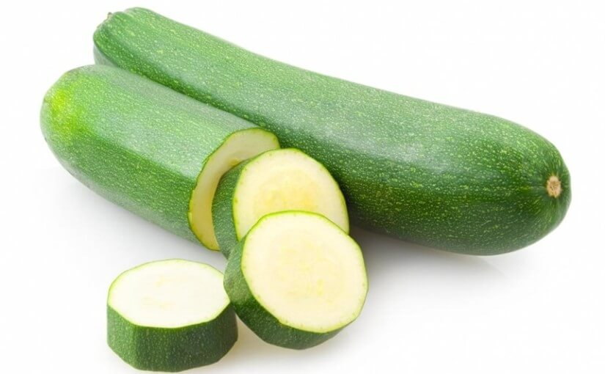
TIKVICA

Slide 7
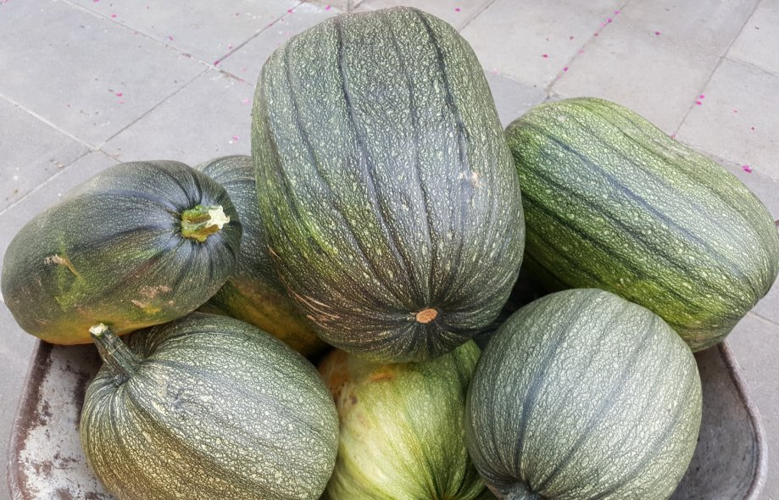
ZELENA BUNDEVA

Slide 8
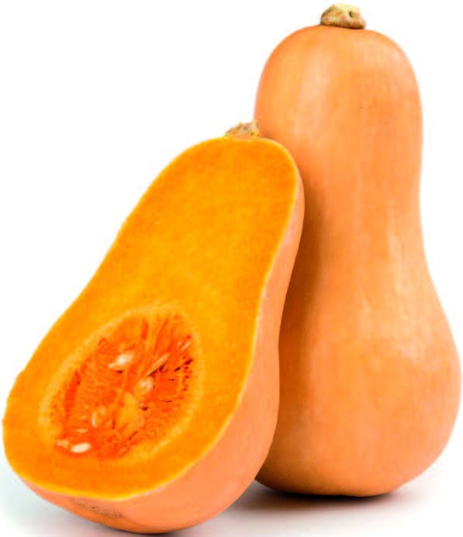
ŽUTA BUNDEVA

Slide 9
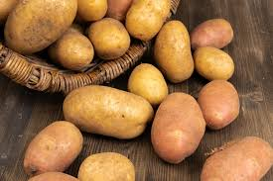
KRUMPIR

Slide 10
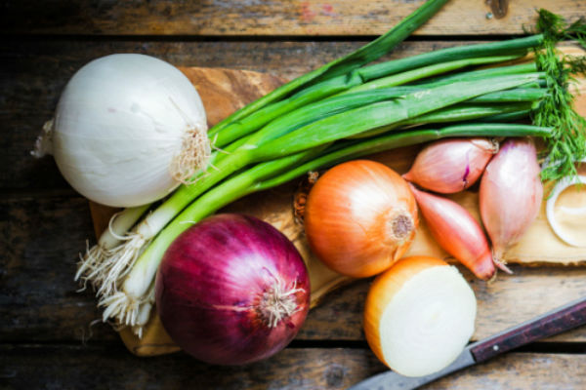
CRVENI LUK

Slide 11
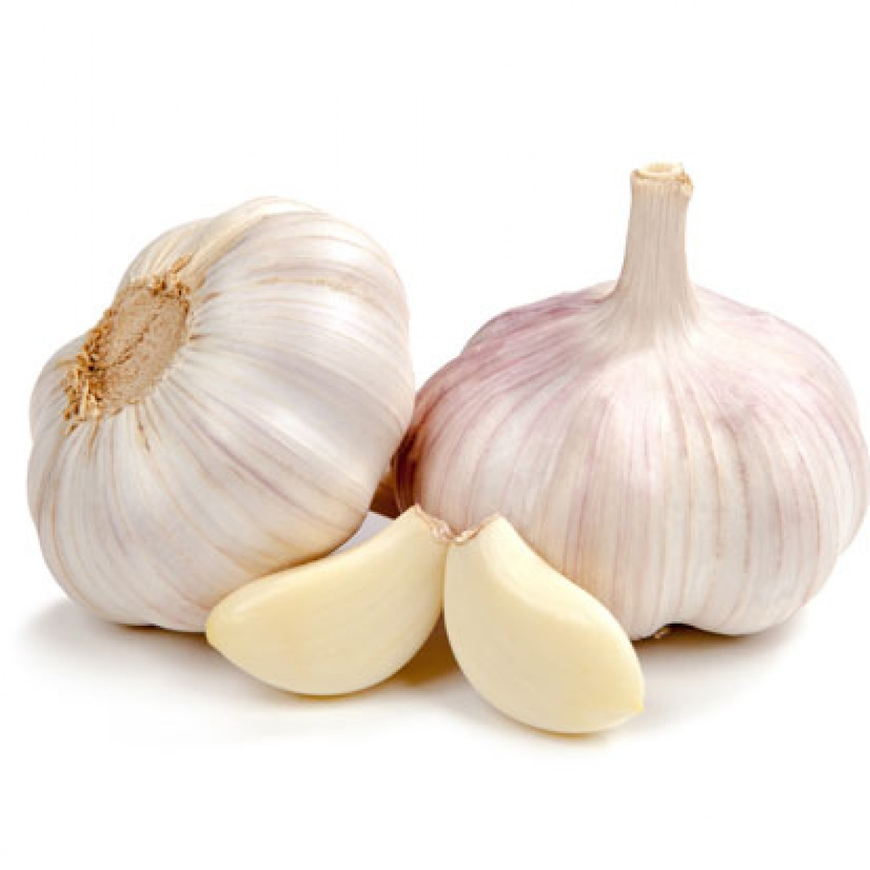
ČEŠNJAK

Slide 12
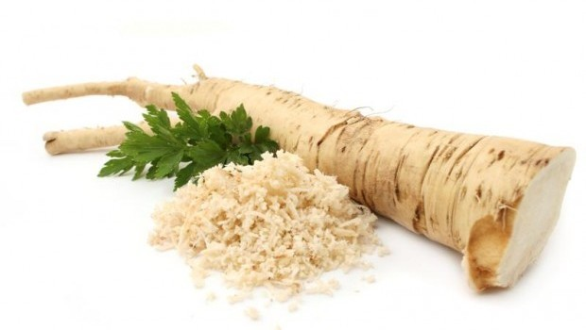
HREN

Slide 13
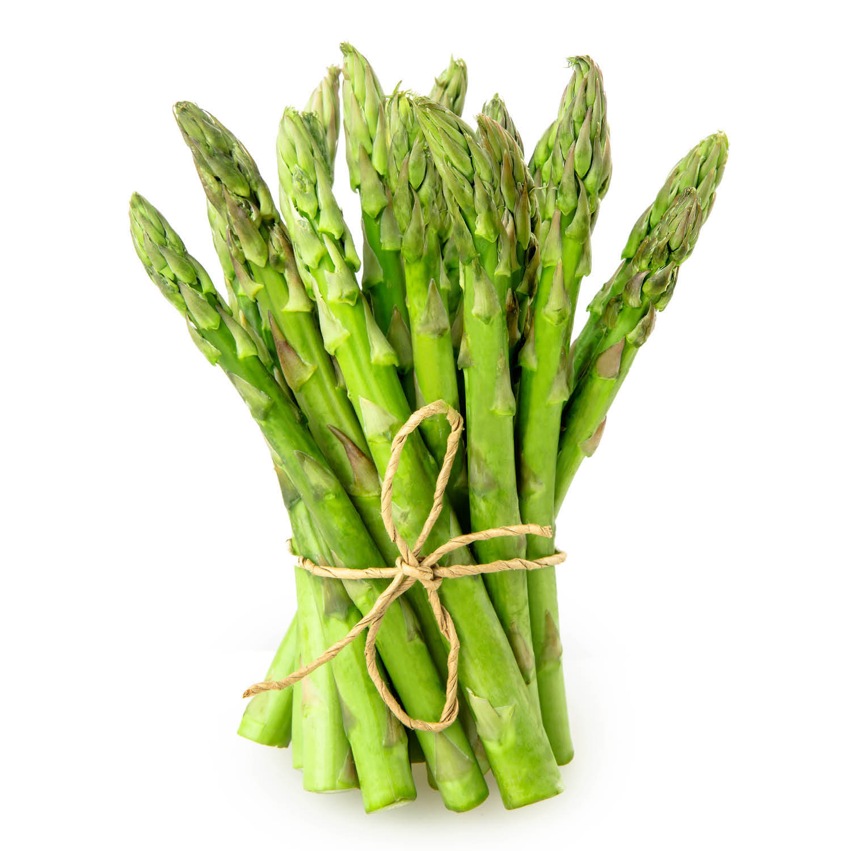
ŠPAROGE

Slide 14
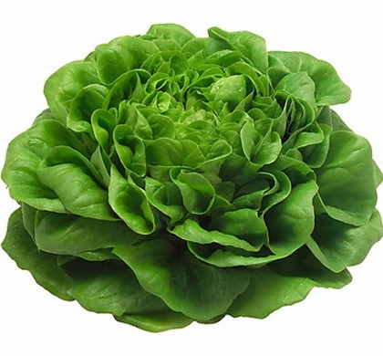
SALATA

Slide 15
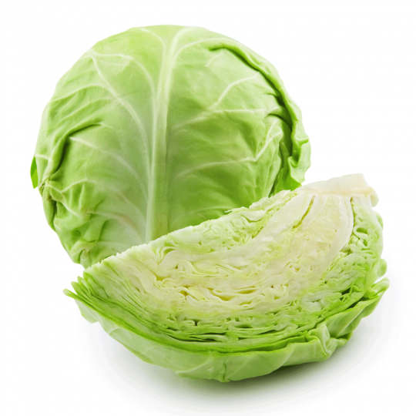
ZELJE

Slide 16
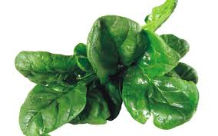
ŠPINAT

Slide 17
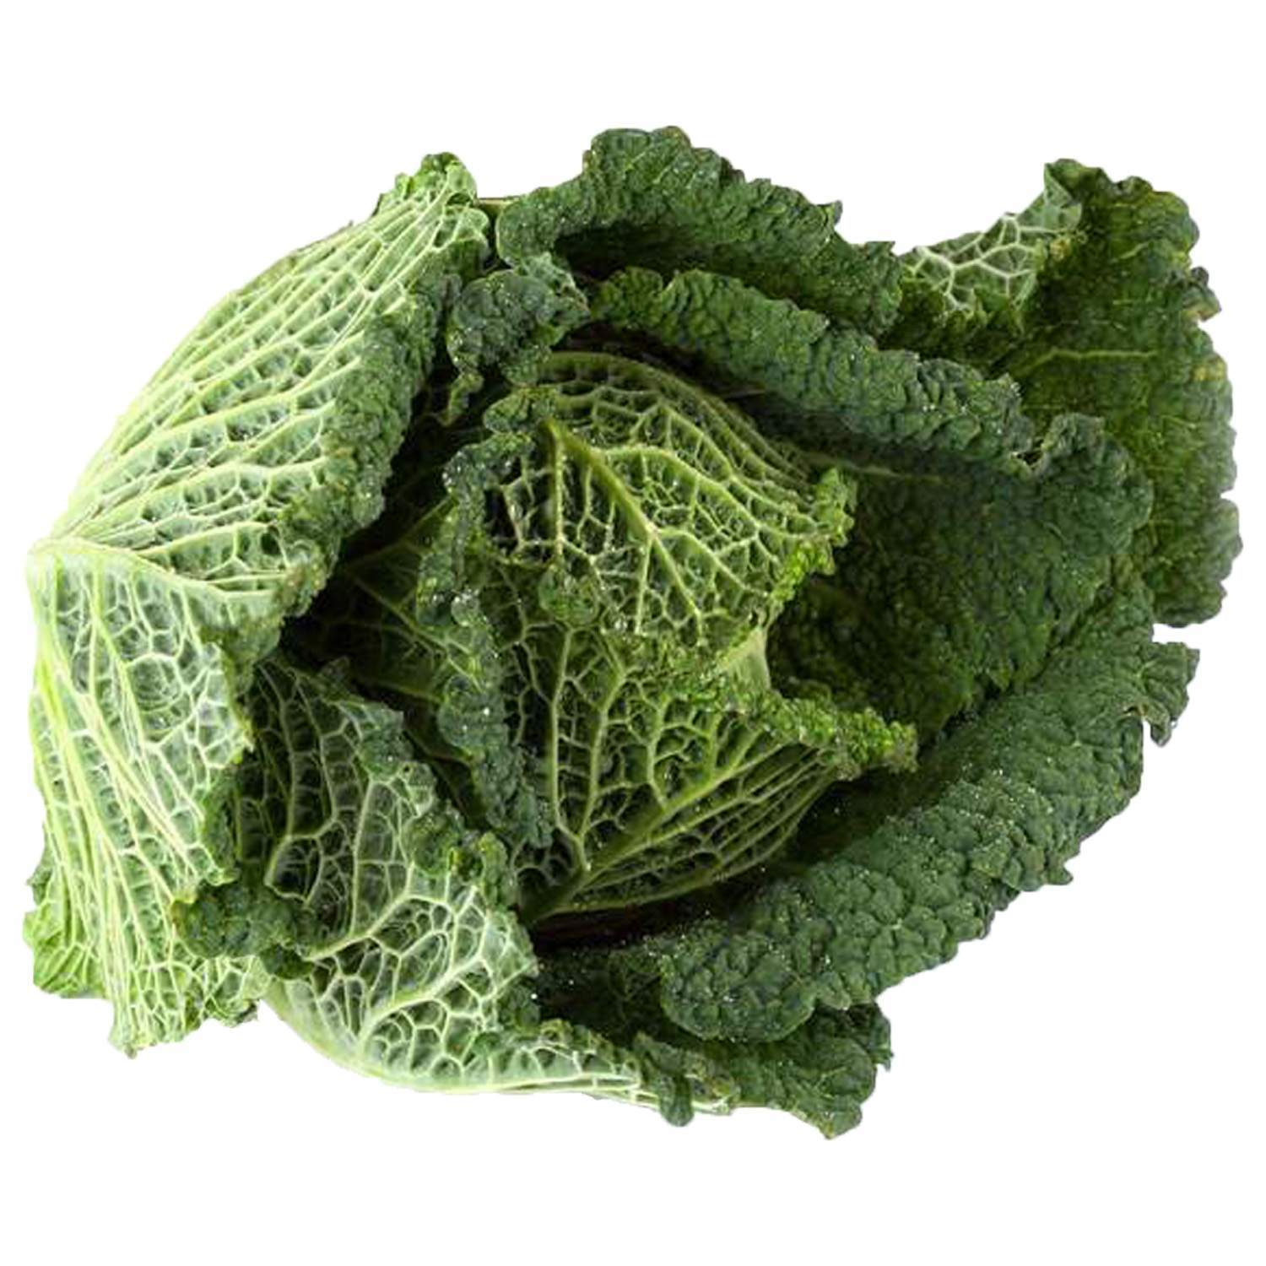
KELJ

Slide 18
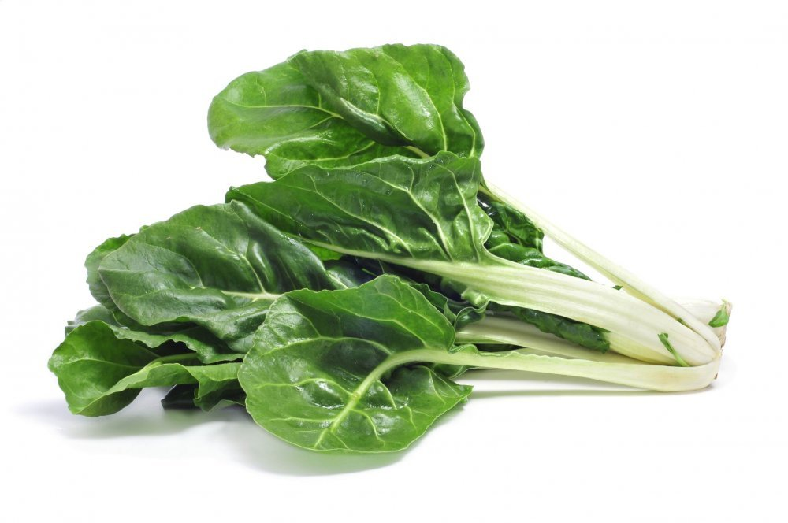
BLITVA

Slide 19
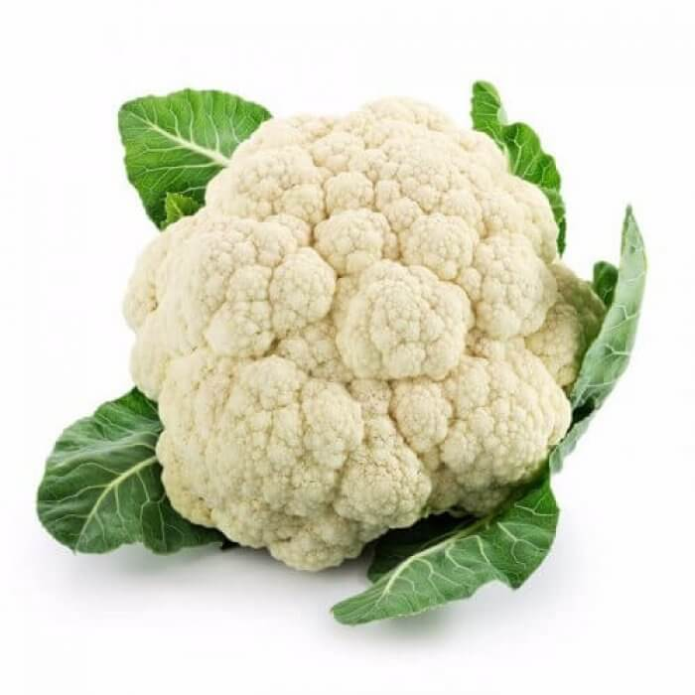
CVJETAČA

Slide 20
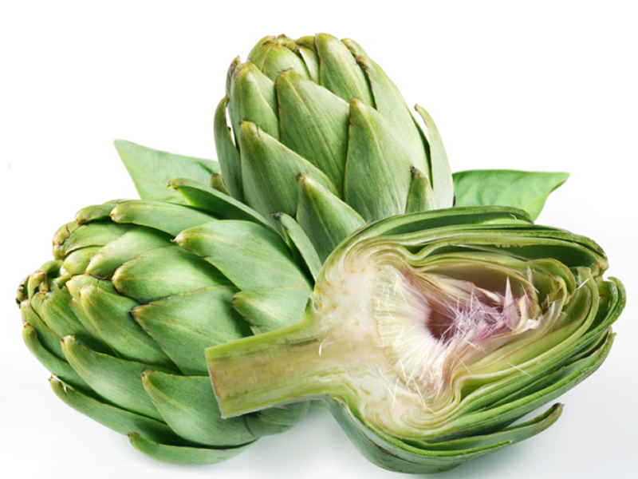
ARTIČOKA

Slide 21
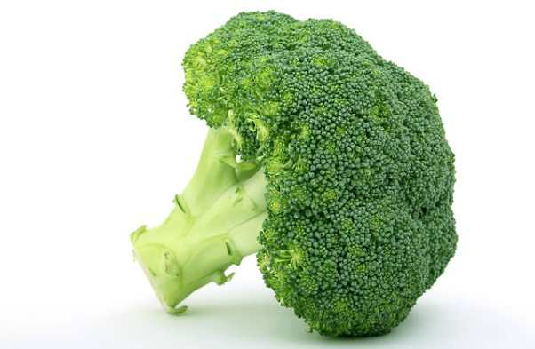
BROKULA

Slide 22
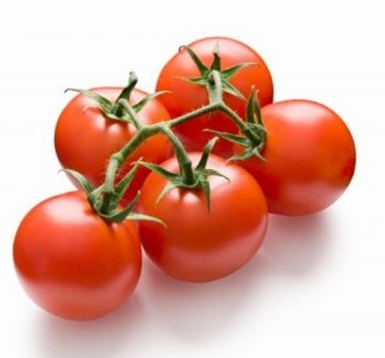
RAJČICA

Slide 23
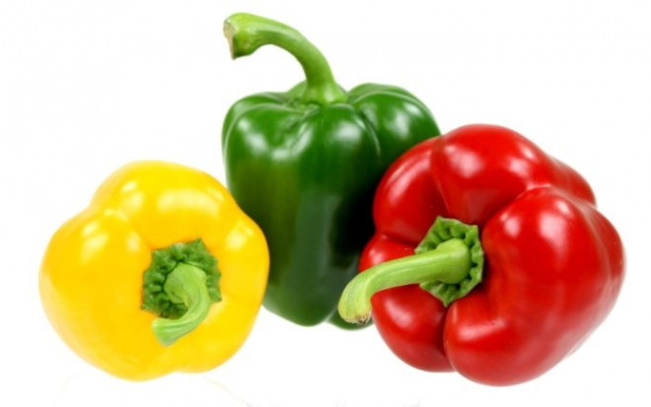
PAPRIKA

Slide 24
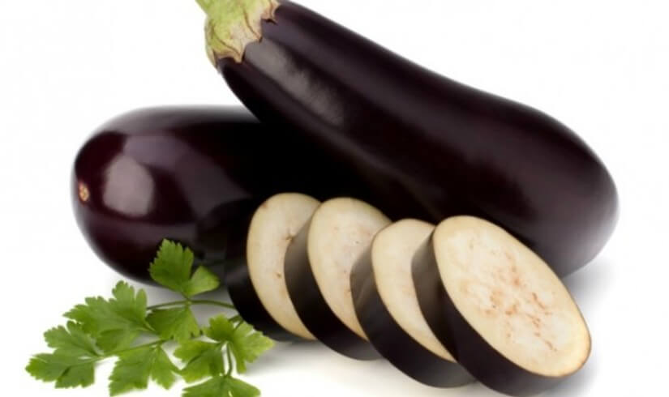
PATLIDŽAN

Slide 25
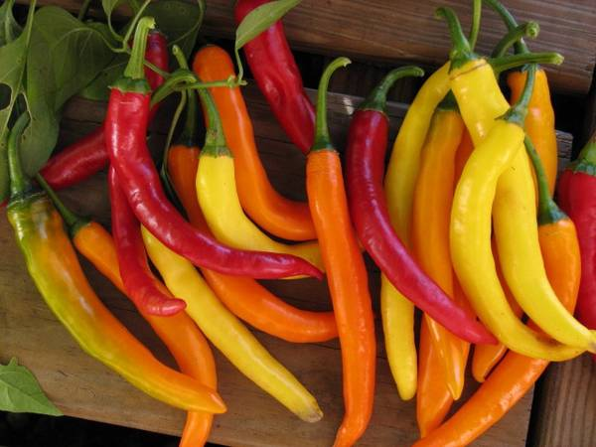
FEFERONI

Slide 26
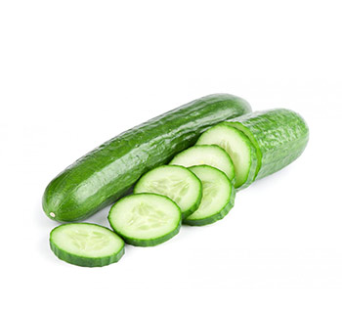
KRASTAVCI

Slide 27
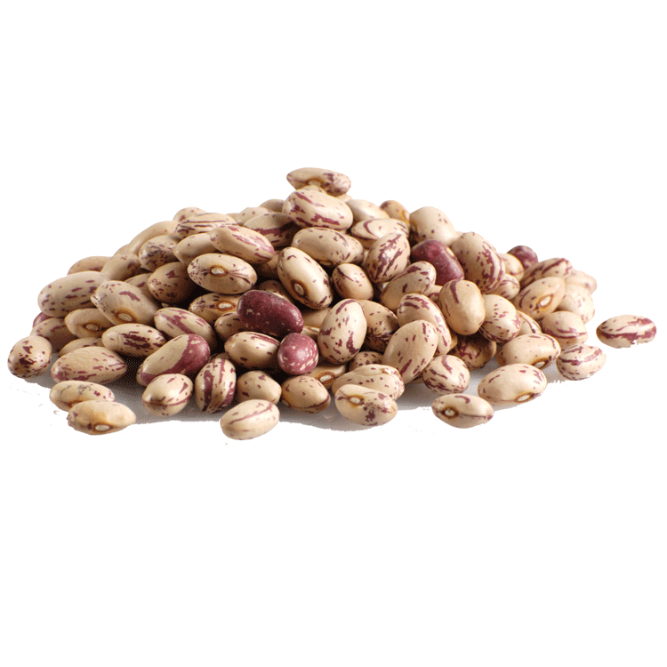
GRAH

Slide 28
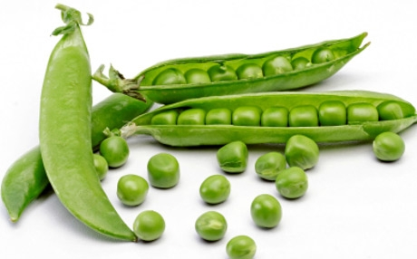
GRAŠAK

Slide 29
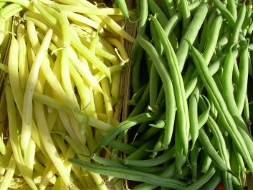
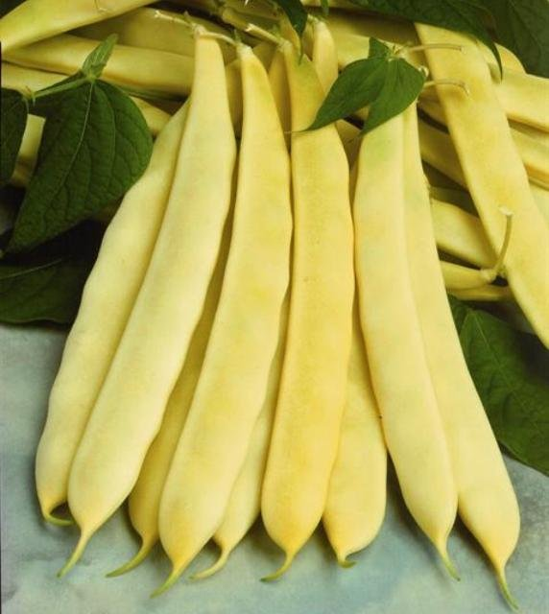
MAHUNE

Slide 30
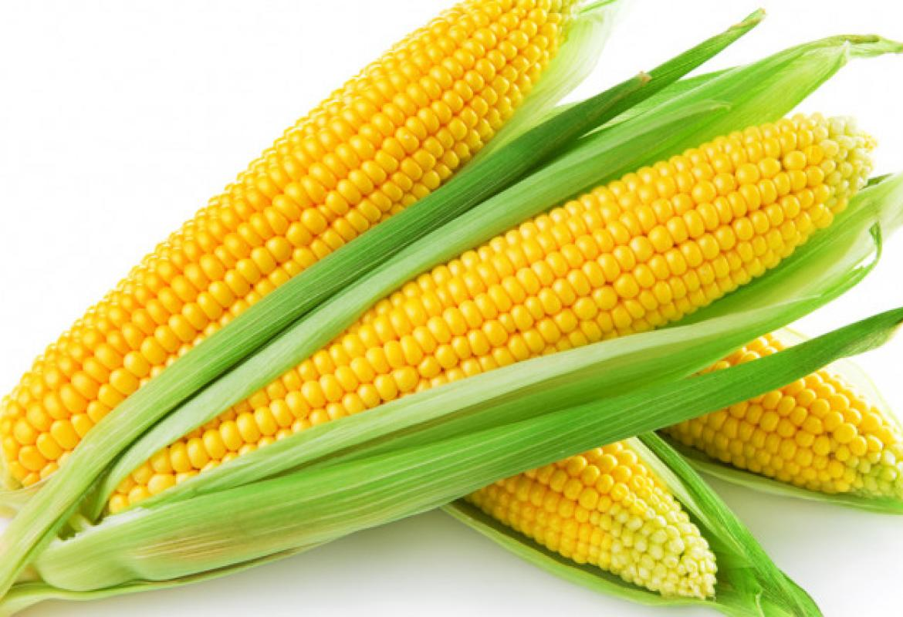
KUKURUZ

Slide 31
Hvala na pažnji!

